Slide 1
Komunitně vedený místní rozvoj

Slide 2
Komunitně vedený místní rozvoj CLLD
Nástroj určený pro venkovská území, město nesmí mít více než 25 000 obyvatel, území musí mít 10 000–100 000 obyvatel
Realizován přes tzv. Místní akční skupiny
Partnerství veřejného, neziskového a podnikatelského sektoru
Formálně se jedná o obecně prospěšnou společnost (o.p.s.) nebo o zapsaný spolek (z.s.)

Slide 3
Územní dimenze
Dohoda o partnerství: „Je chápána jako možnost koncentrovat prostředky z programů ESI fondů ve specifických typech území podporující jednak konkurenceschopnost (v závislosti na rozvojový potenciál) ČR a také zohledňující požadavek na vyrovnávání územních disparit (ve vztahu k vnitřní diferenciaci území a koncentraci problémů ekonomického, sociálního či environmentálního charakteru). Územní zaměření intervencí v programech financovaných z ESI fondů bude respektovat specifická hlediska.“

Slide 4
Integrované nástroje
Slouží k provázanějšímu rozvoji městských i venkovských regionů.
Integrovaný přístup = věcná (provázané tematické/sektorové intervence), územní (realizace intervencí ve spojitém území) a časová (sladění návazností intervencí) provázanost intervencí realizovaných na základě integrované strategie rozvoje území.
ČR má pro období EU 2021–2027 dva integrované nástroje:
Integrované územní investice (ITI)
Komunitně vedený místní rozvoj (CLLD)
Způsob jejich užití je zakotven v Metodickém pokynu pro využití integrovaných nástrojů a regionálních akčních plánů v programovém období 2021-2027

Slide 5
www.1url.cz/CKn6d

Slide 6
Principy metody CLLD
Teritoriální přístup
Přístup zespodu nahoru
Decentralizovaná administrace
Místní veřejno-soukromá partnerství
Inovativní přístup
Integrovaný a multisektorový přístup
Síťování
Spolupráce

Slide 7
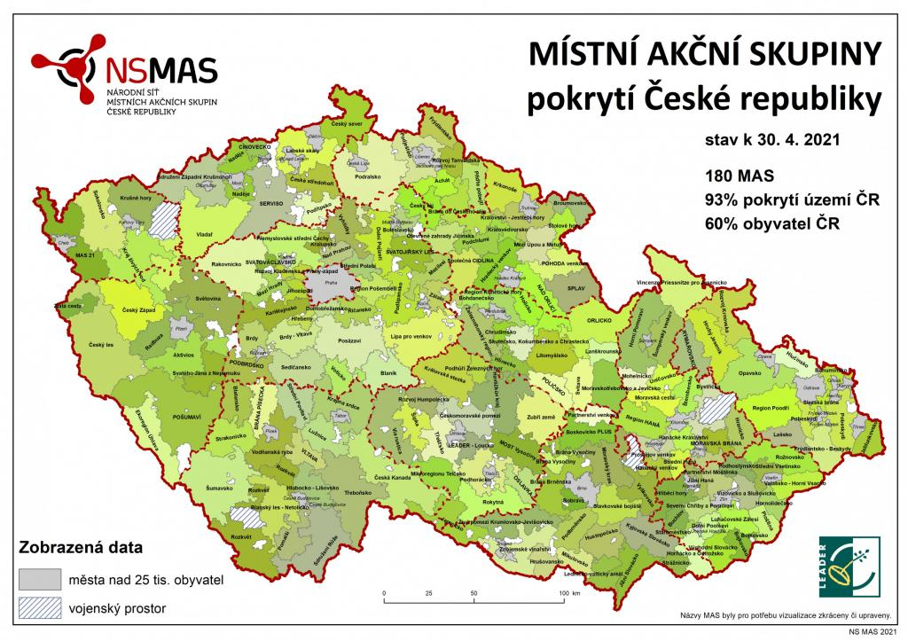

Slide 8
Komunitně vedený místní rozvoj CLLD
Nástroj určený pro venkovská území, město nesmí mít více než 25 000 obyvatel, území musí mít 10 000–100 000 obyvatel
Realizován přes tzv. Místní akční skupiny
Partnerství veřejného, neziskového a podnikatelského sektoru
Formálně se jedná o obecně prospěšnou společnost (o.p.s.) nebo o zapsaný spolek (z.s.)

Slide 9
Typické činnosti MAS
Provozní (administrativní) činnosti
příprava a vyhlašování výzev, příjem žádostí, hodnocení a výběr projektů, monitoring a evaluace realizace SCLLD, aktualizace SCLLD, rozvoj odborné a organizační kapacity MAS.
Animační činnosti
podporu partnerství, spolupráce a informační, výměnu mezi místními aktéry, informování o zaměření SCLLD a její propagaci, o animaci, školských zařízení na území MAS.

Slide 10
Příklady animační činností
Dotační poradenství (podpora získávání finančních zdrojů do území)
Vzdělávání, osvěta, informování (skupina činností nejvíce spojená se zvyšováním sociálního kapitálu území, uchováním kulturního dědictví a posilováním identity)
Podpora inovací
Síťování a koordinace (podpora zapojení komunity do rozvoje území)

Slide 11
Příklady činností MAS
Zřízení jeslí
Paliativní péče v domácím prostředí
Sdílená pracovní četa
Komunitní plány sociálních služeb
Klub pro mládež
Zaměstnávání dlouhodobě nezaměstnaných
Sdílené senior taxi
Sociální fond

Slide 12
Příklady činností MAS
Územní studie krajiny
Komunitní čištění řeky
Místní akční plán rozvoje vzdělávání
Komunitní výsadba stromů

Slide 13
Postup uplatnění integrovaného nástroje
Vymezení území – stanoví nositelé nástroje (nositelé IN).
Zpracování integrované strategie, v níž je zakotven způsob uplatnění nástroje.
Hodnocení a schválení integrované strategie MMR a řídícími orgány (ŘO) operačních programů.
Realizace projektových výzev (výzvu schválí ŘO, nositel IN vybírá projekty, kontroluje realizaci).
Podávání zpráv o plnění integrované strategie.

Slide 14
Integrované nástroje 2021–2027
Integrovaný regionální operační program (IROP)
rekonstrukce veřejných prostranství
budování veřejné infrastruktury udržitelného cestovního ruchu.
Společná zemědělská politika (SZP)
Operační program Zaměstnanost plus (OPZ+)
Operační program Životní prostředí (OPŽP)
Operační program Technologie a aplikace pro konkurenceschopnost (OP TAK)
Operační program Jan Amos Komenský (OP JAK)

Slide 15
Úkoly místních akčních skupin
prezentování SCLLD Regionální stálé konferenci, včetně jejích aktualizací;
zvyšování způsobilosti místních aktérů pro vypracovávání a provádění projektů, včetně jejich schopností v oblasti projektového řízení;
vypracování nediskriminačního a transparentního výběrového řízení a objektivních preferenčních kritérií pro výběr projektů, jež brání střetu zájmů a jejich předložení ke schválení řídícímu orgánu příslušného operačního programu (v případě PRV schvaluje tato kritéria pouze SZIF), a dále zajištění, aby nejméně 50 % hlasů při rozhodování o výběru projektů měli partneři, kteří nezastupují veřejný sektor; výběr projektů musí probíhat na základě písemného postupu;

Slide 16
Úkoly místních akčních skupin
při výběru projektů zajišťování jejich souladu se strategií komunitně vedeného místního rozvoje tím, že stanoví jejich pořadí podle přínosu těchto projektů k plnění záměrů a cílů strategií,
příprava a zveřejňování výzev na úrovni MAS (tzv. “výzev MAS“) k podávání žádostí o podporu včetně vymezení kritérií výběru,
přijímání a hodnocení (formálních náležitostí, přijatelnosti a věcné hodnocení) žádostí o podporu;
výběr projektů k realizaci a stanovení výše podpory;
zajištění administrace SCLLD a projektů vybraných k realizaci v rámci jednotlivých programů;

Slide 17
Úkoly místních akčních skupin
sledování plnění SCLLD;
sledování podporovaných projektů (evaluace);
vykonávání zvláštních hodnotících činností souvisejících s touto strategií (monitoring, evaluace). Pro zajištění tohoto úkolu bude mít nositel CLLD přístup do MS2014+ včetně možnosti tvorby sestavy projektů realizovaných v rámci své SCLLD.
realizace animačních aktivit směřujících k naplňování SCLLD, s cílem usnadnit výměnu informací mezi zúčastněnými stranami,
propagace SCLLD, informování o SCLLD,
usnadňování výměny informací mezi místními aktéry a koordinace aktivit místních aktérů směřujících k naplňování SCLLD,
podporování potenciálních příjemců v rozvíjení projektových záměrů a přípravě žádostí směřujících k naplňování SCLLD.

Slide 18
Postupy pro vyhlašování výzev administraci projektů
ŘO vyhlásí průběžnou výzvu na předkládání žádostí o podporu v rámci CLLD, ve které může stanovit určité společné prvky výzev MAS, postupů a hodnotících kritérií (principy pro tvorbu hodnoticích kritérií, případně vylučovací kritéria zajišťující soulad s programem).
MAS připraví výzvu MAS k předkládání žádostí o podporu v rámci své SCLLD a předloží ji ke schválení ŘO (respektive platební agentuře Státního zemědělského intervenčního fondu (dále také „SZIF“) v případě PRV) prostřednictvím portálu CSSF14 monitorovacího systému MS2014+ (resp. Informačního systému SZIF (dále také „IS SZIF“) v případě PRV). ŘO, resp. platební agentura SZIF si stanoví rozsah údajů výzvy MAS, které podléhají schválení s ohledem na zajištění řádné a transparentní administrace integrovaných projektů SCLLD. V rámci výzvy MAS je uveden přesný popis způsobu výběru projektů a v případě PRV je také vymezena alokace na jednotlivé Fiche SCLLD vyhlášené výzvy MAS. Výzva rovněž obsahuje kritéria pro hodnocení a výběr projektů stanovená s důrazem na soulad projektu s SCLLD a příslušným programem a v souladu s principy pro určení preferenčních kritérií MAS uvedenými ve schválené SCLLD.
ŘO má právo ve výzvě ŘO stanovit některá kritéria pro hodnocení a výběr projektů jako povinná, dále může stanovit kritéria doporučující.

Slide 19
Postupy pro vyhlašování výzev administraci projektů
MAS vyhlásí výzvu MAS na předkládání žádostí o podporu v rámci specifické výzvy ŘO. MAS výzvu vyhlašuje prostřednictvím MS2014+ (v případě PRV prostřednictvím IS SZIF), MAS je zároveň výzvu povinna zveřejnit a to minimálně na internetových stránkách MAS. Okamžikem vyhlášení výzvy MAS se rozumí její zveřejnění na internetových stránkách MAS. (Poznámka: Žádosti o podporu jsou vkládány prostřednictvím MS2014+, v případě PRV prostřednictvím IS SZIF).
Příjem projektů Kanceláří MAS, ke každému projektu bude uvedeno registrační číslo.
MAS provádí základní kontrolu administrativní správnosti povinných částí podaných žádostí (kontrola formálních náležitostí a přijatelnosti). MAS kontroluje projekty co do souladu s vyhlášenou výzvou MAS.
MAS provede hodnocení naplnění výběrových kritérií a přijatelnosti podaných projektů. Hodnocení bude mít podobu bodového hodnocení na základě kterého MAS stanoví pořadí projektů, podle pořadí budou vyznačeny projekty navržené ke schválení a projekty náhradní. Body budou uděleny podle přínosu projektů k plnění záměrů a cílů SCLLD za každý specifický cíl SCLLD zvlášť.

Slide 20
Postupy pro vyhlašování výzev administraci projektů
Na základě bodového hodnocení MAS stanoví pořadí projektů podle přínosu těchto operací k plnění záměrů a cílů strategií za každý specifický cíl SCLLD zvlášť.
MAS provede výběr projektů - výše jejich podpory nesmí překročit maximální procentuální výši podpory projektů stanovenou na výzvě ŘO, výši podpory projektu může snížit na úrovni výzvy MAS.
Výběr bude provádět jiný orgán (výběrová komise), než hodnocení míry naplnění výběrových kritérií, proto je tento krok uváděn zvlášť. Navíc mohou nastat nestandardní situace, které musí řešit nejvyšší orgán MAS.
MAS postoupí vybrané projekty ŘO (respektive platební agentuře SZIF v případě PRV) k závěrečnému ověření jejich způsobilosti před schválením.
ŘO (respektive platební agentura SZIF v případě PRV) provádí kontrolu způsobilosti projektů a ověření administrativní kontroly.
ŘO (respektive platební agentura SZIF v případě PRV) schválí způsobilé projekty, v pořadí a ve výši podpory schválené MAS k realizaci (ŘO/platební SZIF může schválenou výši podpory snížit, pokud o to požádá žadatel, nebo nebudou požadované výdaje způsobilé v plné výši). Není dotčena pravomoc ŘO provést kontrolu procesních postupů MAS. ŘO nezasahuje do pořadí projektů, jen v případě zjištění nesrovnalostí či porušení postupů.

Slide 21
Postupy pro vyhlašování výzev administraci projektů
Je vydán právní akt o poskytnutí/převodu podpory ze strany ŘO programu, platební agentury SZIF v případě PRV, nebo oprávněného zprostředkujícího subjektu.
Projekty budou vyvěšeny na webové stránce MAS
Klíčové projekty MAS jsou administrovány v souladu s postupem pro administraci klíčových projektů MAS popsaným v implementační části SCLLD a rovněž v souladu s pravidly stanovenými v řídicí dokumentaci příslušného programu. MAS musí zajistit dodržení transparentních a nediskriminačních postupů hodnocení a výběru projektů.
Kritéria a postupy, podle kterých výběrová komise hodnotí předložené žádosti, stanovuje programový výbor MAS.

Slide 22
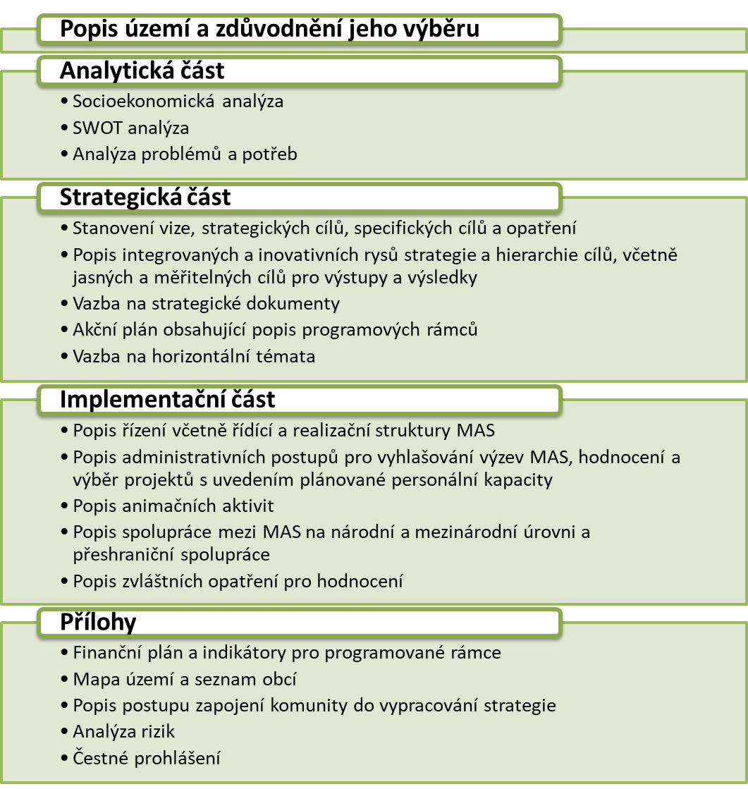

Slide 23
Struktura členské základny
Komentáře MAS:
Členství v MAS často členům nic moc nepřináší
Co by mělo přinášet?
Velké rozdíly v aktivitě členů v rámci MAS
Jak situaci změnit?

Slide 24
Výroky k aktivitě členů
.

Slide 25
Činnosti MAS pro subjekty z území
.
Notes:
Jsou tyto aktivity ty, které MAS chtějí? Chtějí něco jiného?

Slide 26
Spolupráce MAS s dalšími subjekty
Školská zařízení (v případě realizace MAP II)
Poskytovatelé sociálních služeb (v případě plánování sociálních služeb)
Svazky obcí a obce, které nejsou členy MAS
Výrobci produktů s regionální značkou
Subjekty věnujícími se rozvoji cestovního ruchu
Různé odborné a profesní organizace

Slide 27
Struktura financování MAS 2018
.

Slide 28
Členské příspěvky – využití a výše
KATEGORIE PŘÍSPĚVKU | PODÍL MAS, KTERÉ VYUŽÍVAJÍ | PRŮMĚR ZA ROK
Bez příspěvků | 11 % | –
Obce paušál | 35 % | 5000 Kč
Obce příspěvek na obyvatele | 50 % | 10 Kč na obyvatele
Svazek obcí paušál | 35 % | 13 000 Kč
Svazek obcí příspěvek na obyv. | 19 % | 7 Kč na obyvatele
Příspěvková organizace | 54 % | 800 Kč
Podnikatel | 76 % | 1590 Kč
Nezisková organizace | 74 % | 690 Kč
Fyzické osoby | 62 % | 580 Kč
.
Notes:
13 ze 116 MAS nemá žádné členské příspěvky
Paušál platí obce u 41 MAS (průměr 5000) – 35 %
Platba na obyvatele u 58 MAS (průměr 10 Kč/obyv.) – 50 %
Paušál platí svazky obcí u 41 MAS (průměr 13000) – 35 %
Platba na obyvatele svazku u 22 MAS (průměr 7 Kč/obyv.) – 19 %
Příspěvkové organizace platí u 63 MAS (průměr 800 Kč) – 54 %
Podnikatelé platí u 88 MAS (průměr 1590 Kč) – 76 %
Neziskové organizace platí u 86 MAS (průměr 690 Kč) – 74 %
Fyzické osoby platí u 72 MAS (průměr 580 Kč) – 62 %
Fakt parádní zjištění. jsem zvědavý, jak bude korelovat zastoupení členské strukturu a výše příspěvků. Např. Jsou v MAS s vysokým podílem členů soukromého sektoru nižší členské příspěvky pro tento sektor?

Slide 29
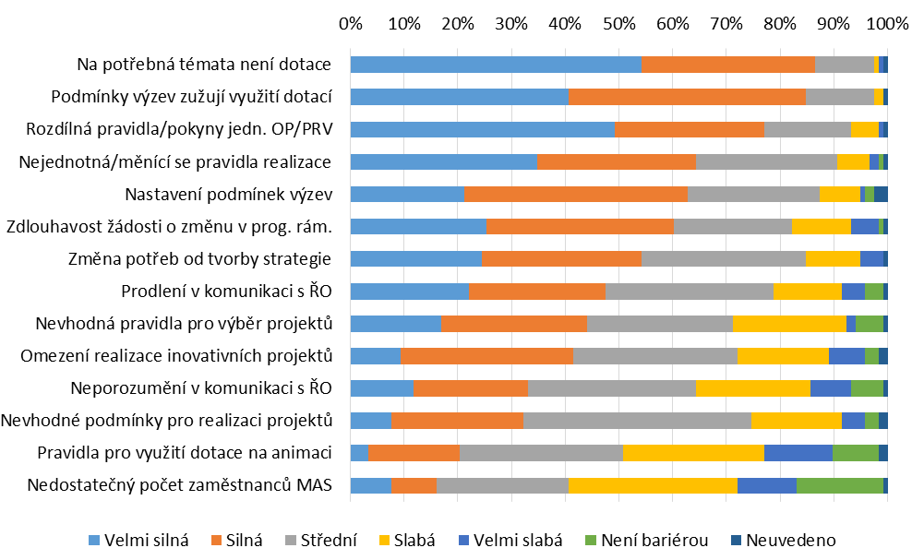
Překážky realizace SCLLD

Slide 30
Čemu se MAS věnují a plánují věnovat?
.
Notes:
Zelené: Identifikace témat, které MAS nyní nemohou dělat? Červeně: už moc nechtějí dělat. MAP jako vylepšení financování?
Prokřížit s penězi, s realizací MAP.

Slide 31
Bariéry uplatňování metody LEADER
Notes:
Nyní jako CLLD.

Slide 32
Děkuji za pozornost
z.silhan@mail.muni.cz

